Slide 1
谈谈应用系统的核心：业务

Slide 2
业务模型的核心地位
核心价值
复杂性的主要来源

Slide 3
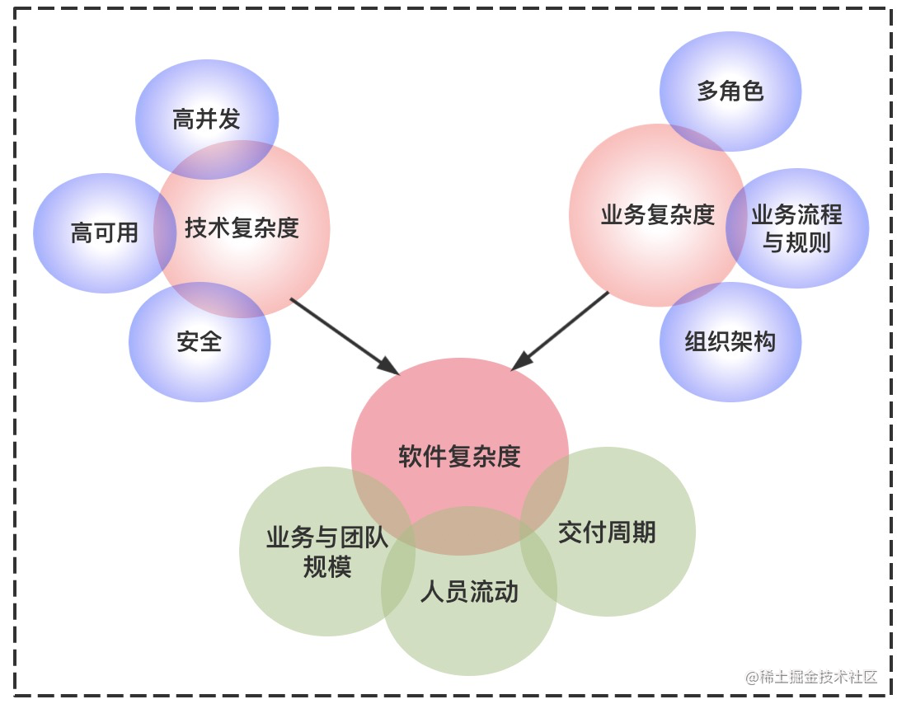

复杂性问题
没有银弹（brooks: No silver bullet, 人月神话）
实质复杂性与从属复杂性
企业级系统的真正挑战：业务逻辑、业务模型

Slide 4
事前设计方法与重构思想和方法
代码重构
<Refactoring>
DTO、VO造成的代码膨胀
单纯业务与复杂、复合业务（不平衡）及其暴露与不暴露
Service层的接口必要性？
跨层调用问题
部分更新问题
系统收敛、可微分：变化的局部化
Rich model\Simple Model
Simple model有利于模型暴露
ORM的实体关联

Slide 5
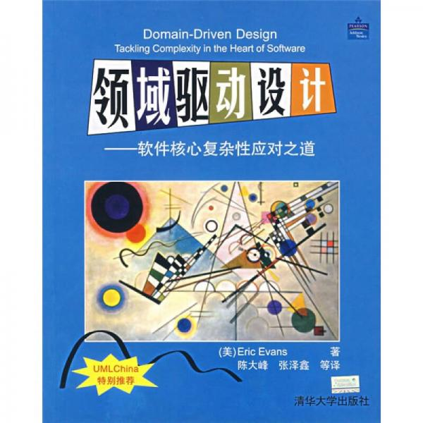
Domain Driven Design
领域驱动设计（Domain-Driven-Design）是一种针对大型复杂系统的领域建模与分析方法论。
2003 年，Eric Evans 发布《Domain-Driven Design: Tackling Complexity in the Heart of Software》（领域驱动设计：软件核心复杂性应对之道）
解决
methodology
业务-复杂性

Slide 6
流程
需求调研和收集->需求分析
(功能规划）功能设计（交互、UI）-》设计用例（测试用例）
技术设计(架构，关键技术解决）
开发
测试
use case UML

Slide 7
产品模块设计
产品要根据分类管理
列表、详情
产品要有图片信息
增删改查
角色：商户和客户

